Slide 1
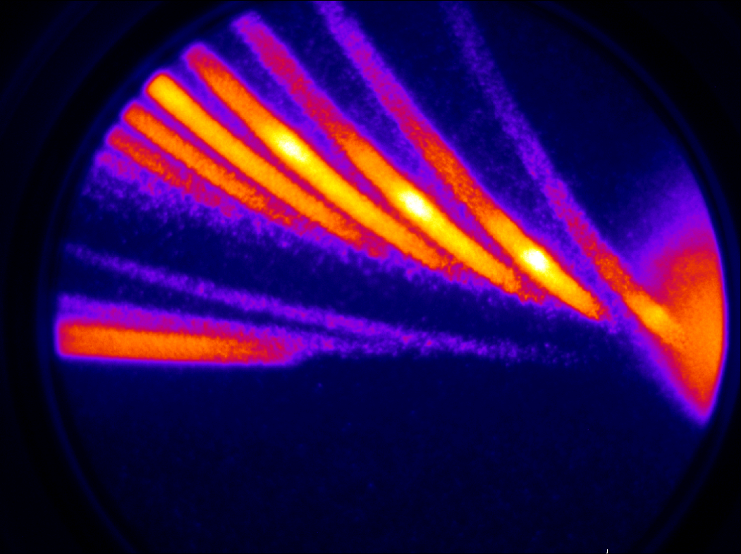



Radiation pressure assisted acceleration of ions using multi-component foils in high-intensity laser-matter interactions
Bastian Aurand
1st EAAC; June 4th 2013; Elba, Italy
Notes:
Pomotion: durchgeführt an GSI
Kollaboration mit HI-J

Slide 2
Outlook
acceleration mechanism
targets & experimental setup
measurements
simulations / model
inducing a pre-pulse
summary
1
Notes:
Zunächst eine kurze Motivation wozu beschleunigte Teilchen benötigt werden und mit welchen Beschleunigungskonzepte dies zu erreichen ist.
Experimentaufbau: Laser, Bedingungen und Diagnostiken
Messungen zum Beschleunigungsprozess
Vergleich mit 2D-PIC Simulationen
Wie kann man Prozess Verbessern bzw. Beiinflussen
Als letztes Konzept zur Polarisationbeeinflussung mittels reflexiver Optik

Slide 3
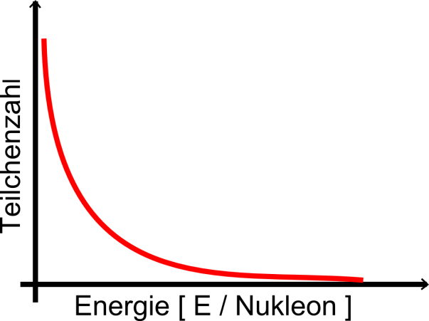
TNSA
S.C. Wilks et al., Phys. Plasmas 8, 542 (2001)
P. Mora, Phys. Rev. Lett., 90,185002 (2003)
target normal sheath acceleration (TNSA)
I >10^{16…17} W/cm²
E [ TV/m ]
particles
energy [MeV/u]
energy transfer into hot electrons
2
Notes:
Auf dieser zuvor gezeigten Idee beruht auch das heute gängigste Laser-Beschleunigungskonzept für Ionen, die Target Normalen-Beschleunigung.
2001 Wilks (Nova-Petawatt –Laser)
µm Dicke Folie / I>10^16..17 W/cm^2
Energietransfer in die Elektronen

Slide 4
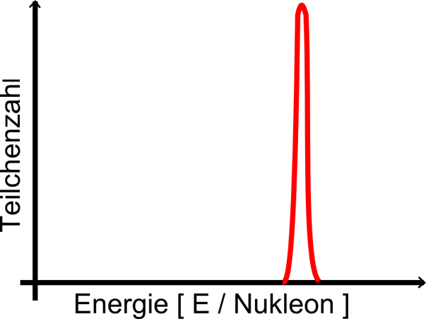
RPA
radiation pressure acceleration (RPA)
I >10²⁰ W/cm²
V.I. Veksler, Sov. J. Atom Energy 2 (1957)
A. Macchi et al, PRL 94, 165003 (2005) A.P.L.Robinson et al, NJP 10, 013021 (2008)
particles
energy [MeV/u]
momentum conservation γ→ e⁻
3
Notes:
Im Gegensatz zu der Feldbeschleunigung ist RPA ein Beschleunigungsmechanismus basierend auf der Impulserhaltung
nm dicke Folien / I>10^20 W/cm^2

Slide 5
RPA
pulse
n_{e}
(light)pressure:
density
E_{x1}
E_{x2}
n₀
n₀, n_{I}
l_{I}
balance:
0
l_{I}+l_{e}
d
x-axis
norm. vector potential:
crit. density:
electrons:
normalized area density:
n₀
pulse
ions?
density
n₀
0
d
collective acceleration of electrons and ions
x-axis
4

Slide 6
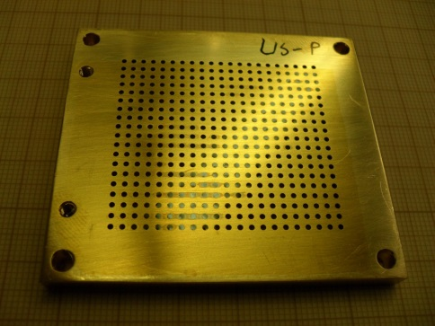
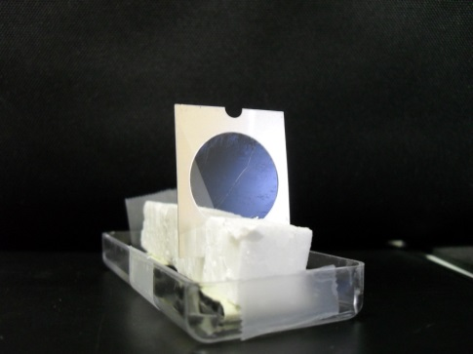
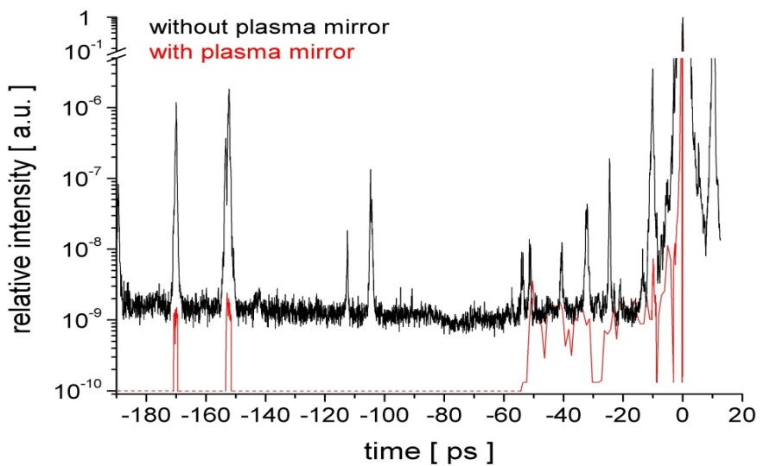
Target & Experimental Setup
JETI-laser (Jena University, Germany)
λ = 800±50 nm
E = 0.8 J
τ = 27 fs
I = 6x10¹⁹ W/cm²
2cm
Polymer Foils (Parynene dixF; [C₈H₆F₂]_{n}):
- „Ein Verfahren zur Herstellung ultradünner Polymerfolien“
(engl.:‘‘A process for preparing ultra-thin polymer films”)
Deutsches Patent- und Markenamt Az.: DE 10 2012 100 476.5
D=15nm
Singe plasma-mirror:
Contrast: - Peaks < 10⁻⁹
- ASE <10⁻¹¹
C. Rödel et al. Apl. Phys. B. 103 4329 (2010)
5

Slide 7
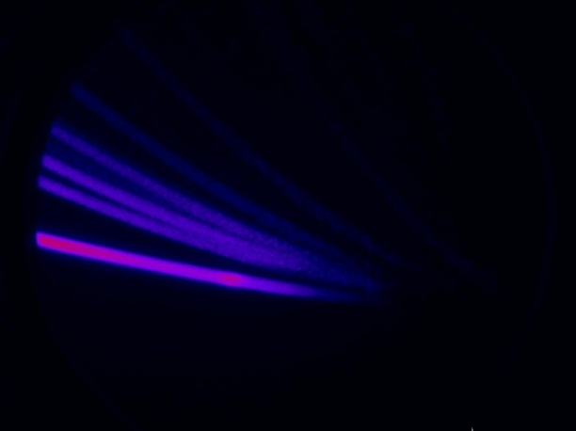
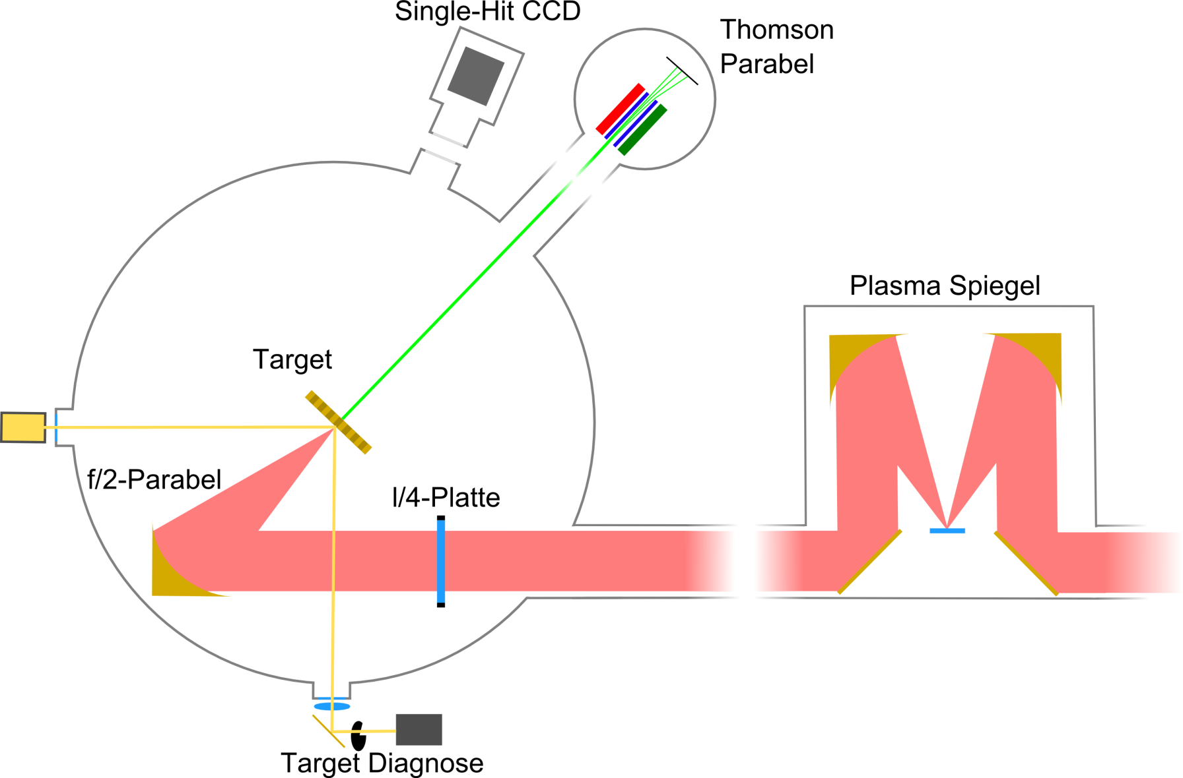
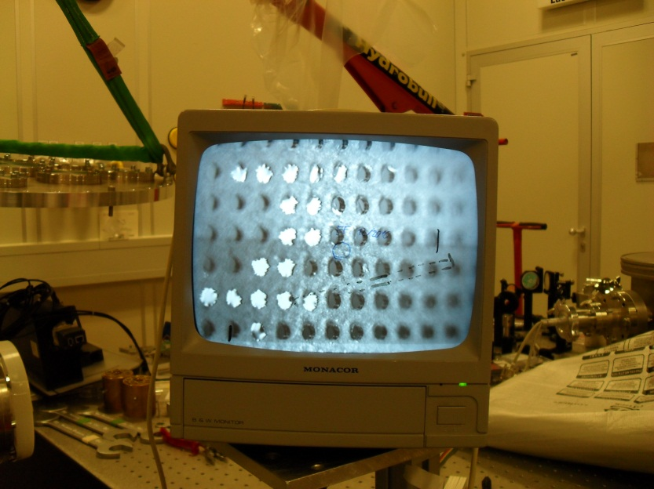
Setup
single-hit-CCD
Thomson-parabola
plasma-mirror
target
f/2-parabola
λ/4-plate
0.6J
0.8J
27fs
target diagnostic
6
Notes:
Wir sehen hier eine Skizze von Plasmaspiegel und Targetkammer, zunächst zum Plasmaspiegel.
PM: Kontrast → Normierte Intenstität auf 10^19 W/cm^2 / Plasma wird gebildet am 10^10…11 W/cm^2 → Brauche Kontrast von besser 10^9
Targetbeobachtung: Reflexion einer Lichtquelle
Single-Hit-CCD: Röntge Kamera → deponierte Energie ist proportional zur Dosis
TP: Separation der Ionen im E/M → Aufspaltung

Slide 8
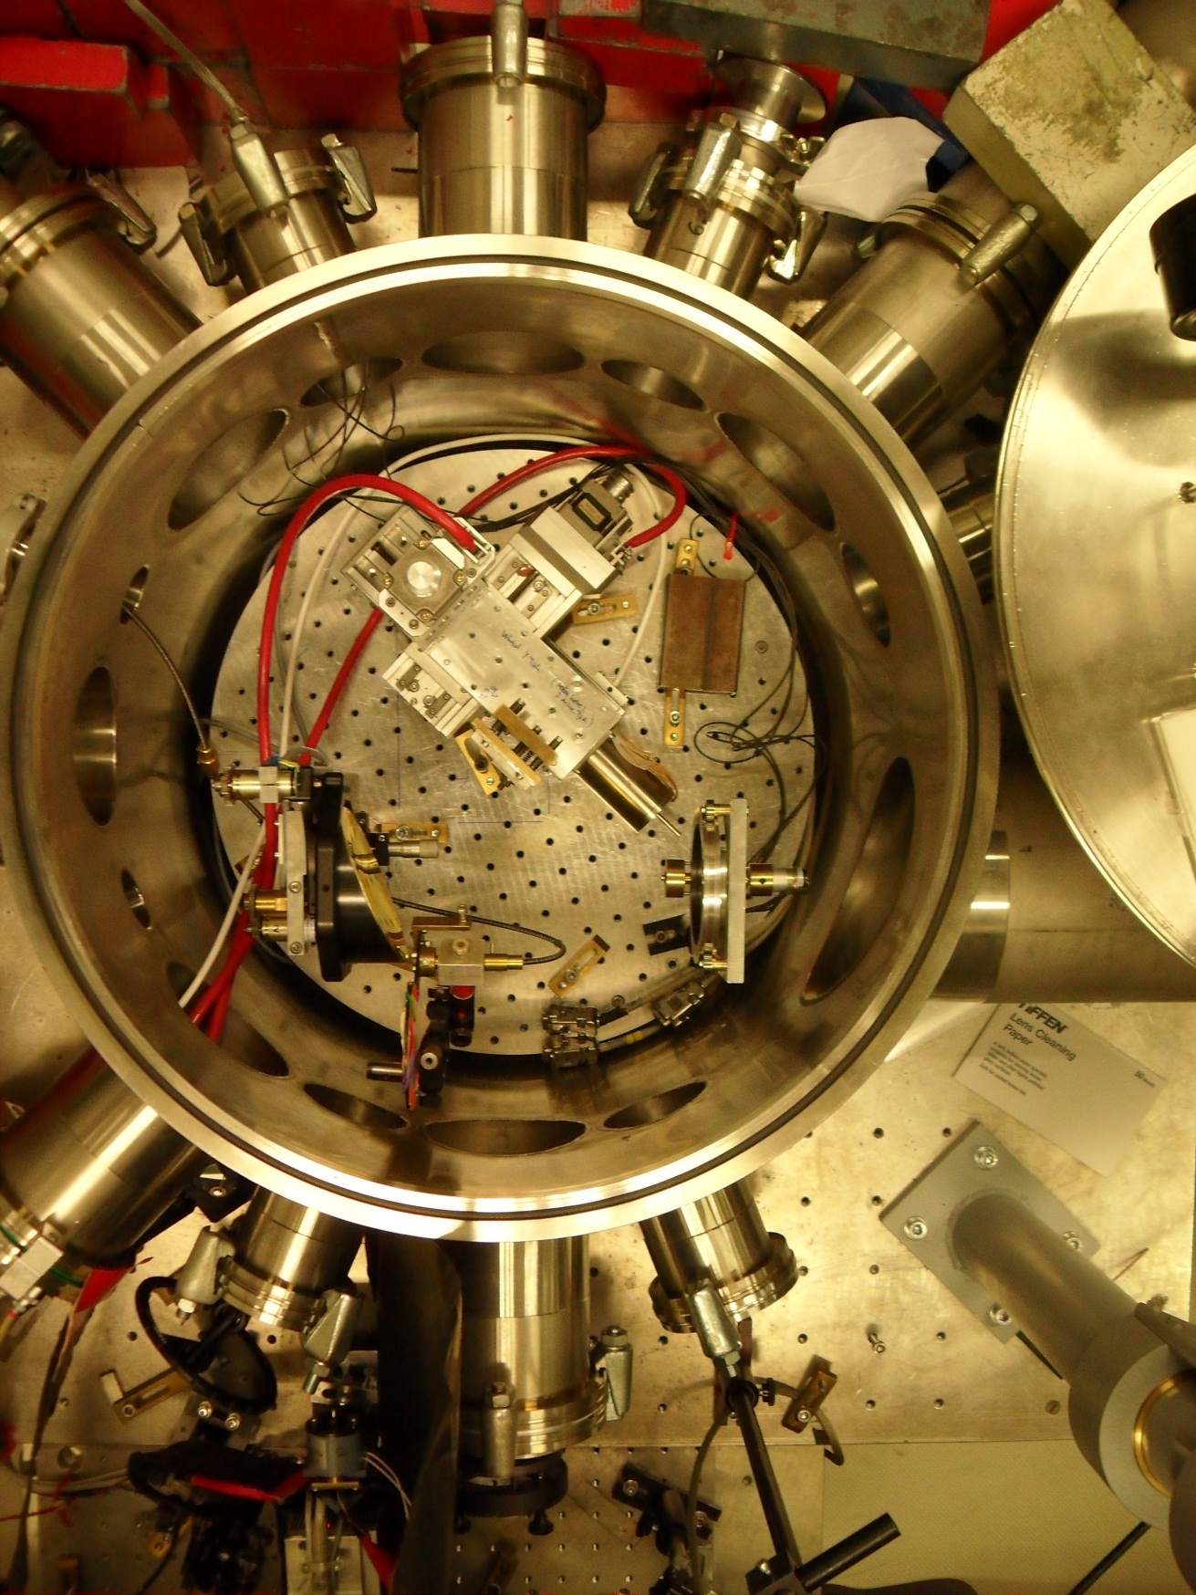
Setup
TP
ion beam
circular
linear
6
Notes:
Hier noch kurz ein Bild wie das Experiment aussieht.

Slide 9
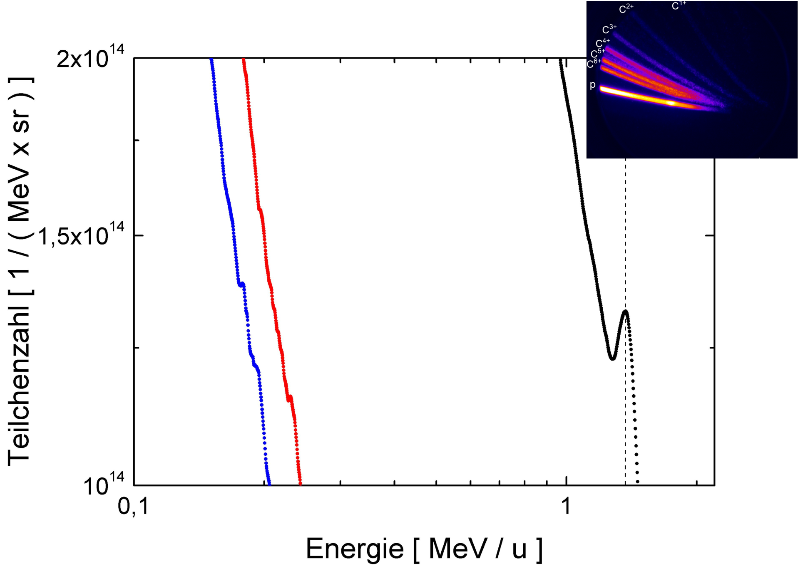
Proton peak
particle number [ 1 / ( GeV x sr ) ]
x3
C⁵⁺
x3
C⁶⁺
protons
energy [ MeV / nucleon ]
7
Notes:
Das Spektrum des Bildes das vorher gezeigt wurde.
Skalierung: Energie pro Nukleon gegen die Teilchenzahl
Protonen höhere Energie als Kohlenstoff (3-4)
Klarer Peak sichtbar in den Protonen

Slide 10
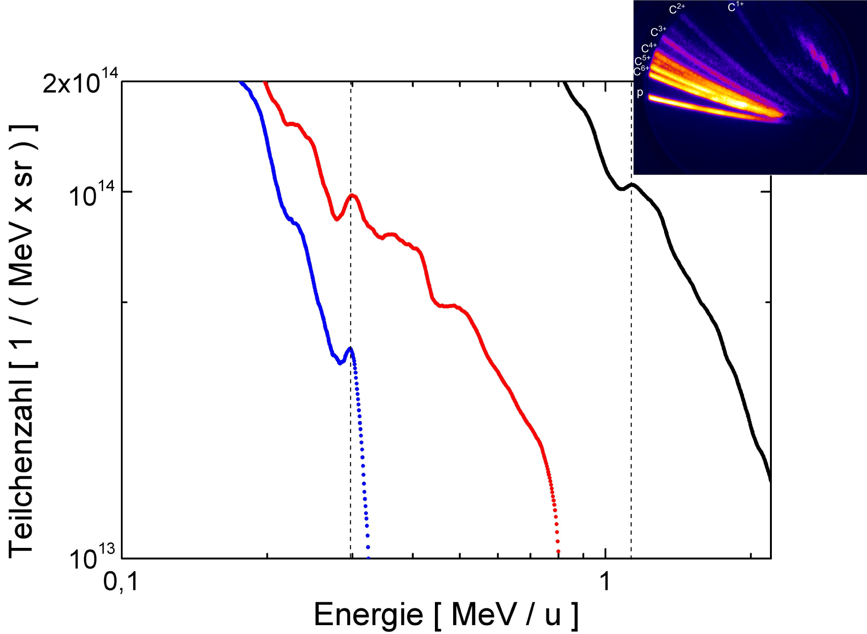
Proton & Carbon peak
particle number [ 1 / ( GeV x sr ) ]
x3
C⁵⁺
x3
C⁶⁺
protons
energy [ MeV / nucleon ]
8
Notes:
Interessanter ist der Fall, in dem Peaks in den Protonen und im Kohlenstoff auftreten.
Wieder gleiche Skalierung
Protonen höhere Energie
Peak in zwei Ladungszuständen von Kohlenstoff → nicht erklärbar durch Feldbeschleunigung

Slide 11
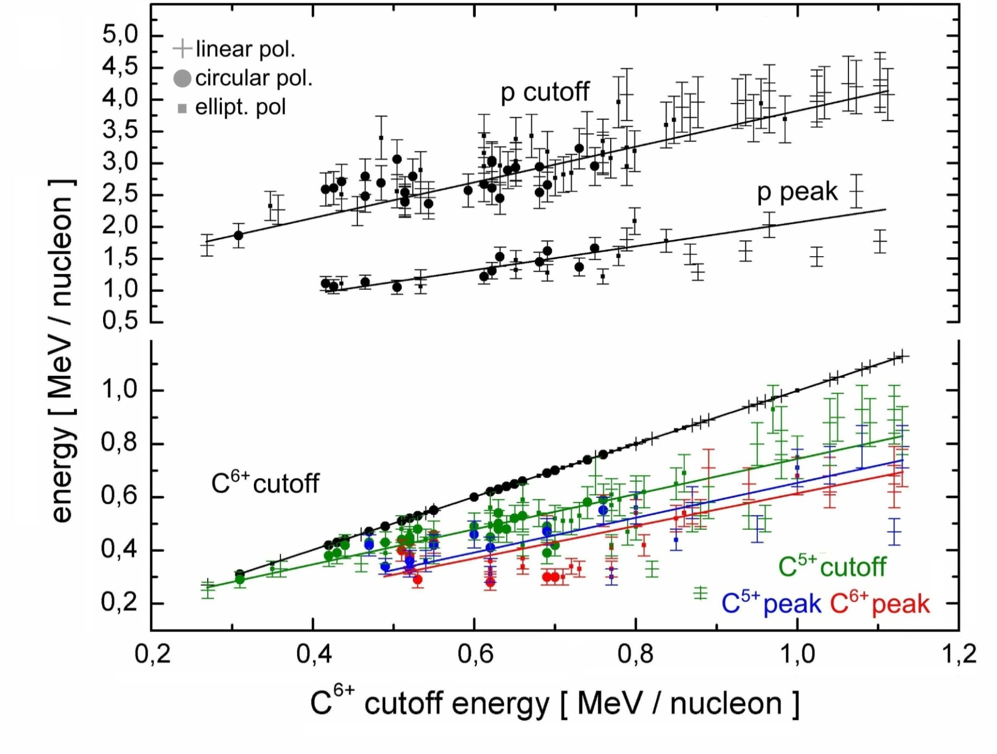
Full data set
energy [ MeV / nucleon ]
C⁶⁺ cutoff-energy [ MeV / nucleon ]
9
Notes:
Hier eine Üersichtsdarstellung
Skalierung gegen C6- Cutoff … TNSA proportional zu Sqrt(I)
Drei dinge:
Energie der Protonen erneut am Höchsten
Peaks in den liegen innerhalb von exp Spektrum
Energie der Kohlenstoffpeaks gleiche Steigung großen Intensitätsbereich → Kollektiver Effekt
Anhängigkeit von Polarisation ist sichtbar → geht auch für lin pol. Pulse

Slide 12
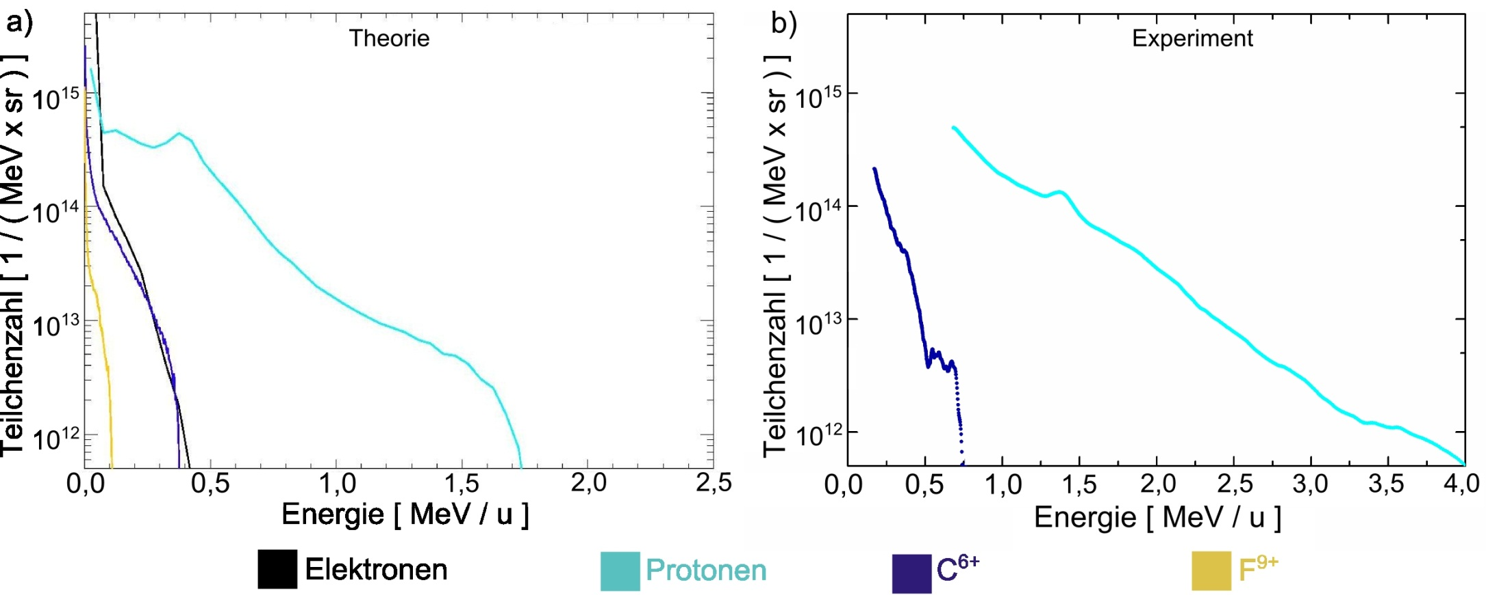
Simulations
simulation
experiment
t=280fs
particles / (GeV x sr )
particles / (GeV x sr )
energy [ MeV / u ]
energy [ MeV / u ]
electrons
protons
C⁶⁺
F⁹⁺
2D-PIC / JUROPA at FZ-Jülich
simulation shows peak in protons
energy within factor 2-3
10
Notes:
Vergleich der Messung mit 2-D PIC SImulationen

Slide 13
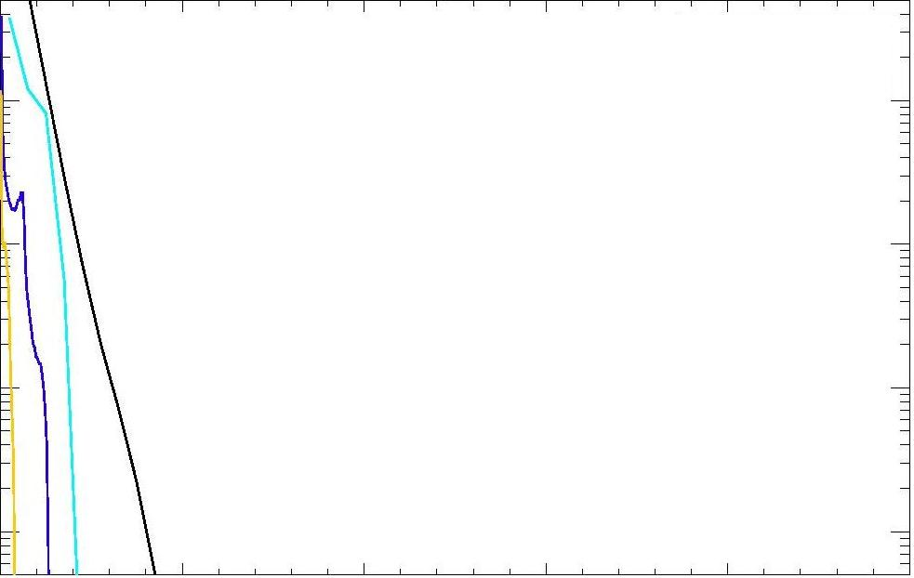
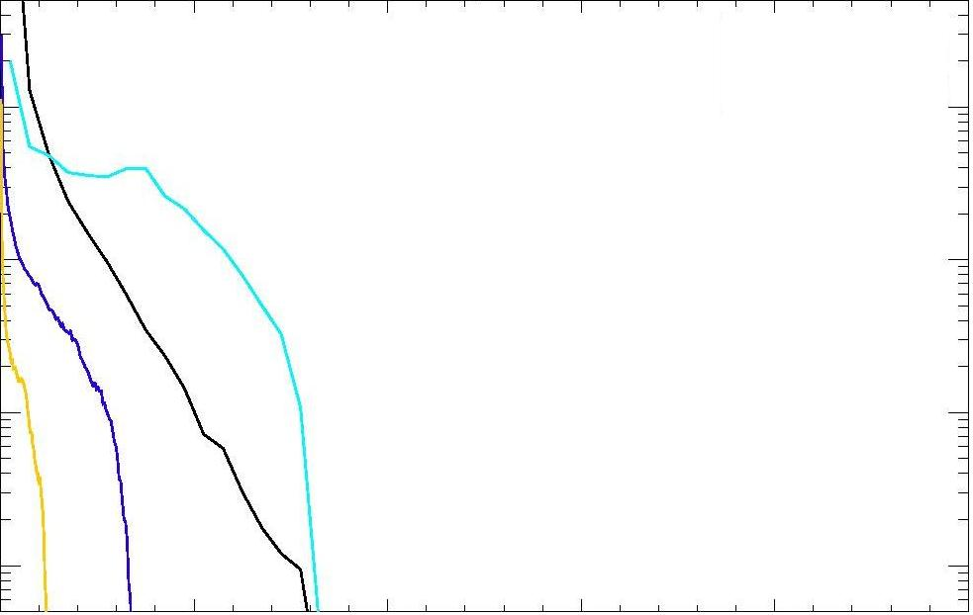
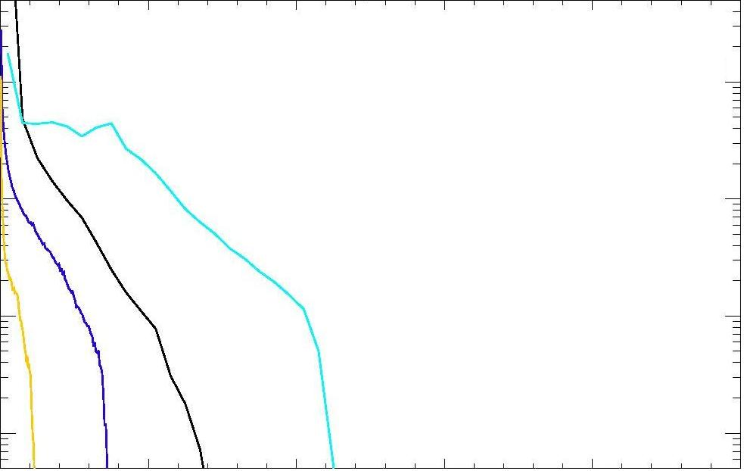
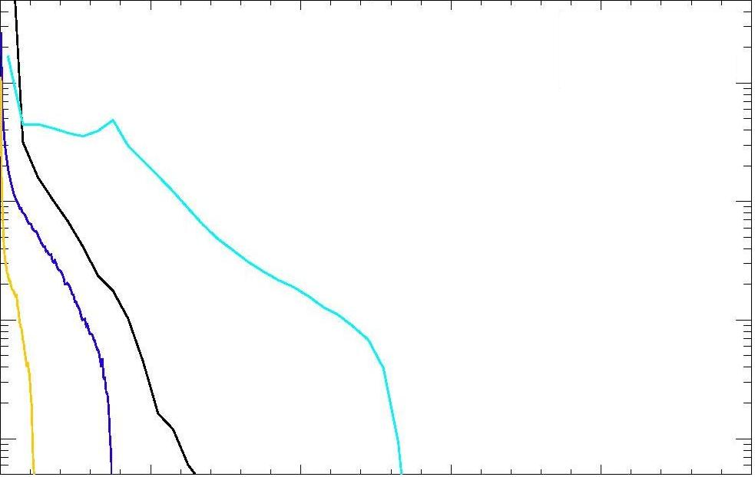
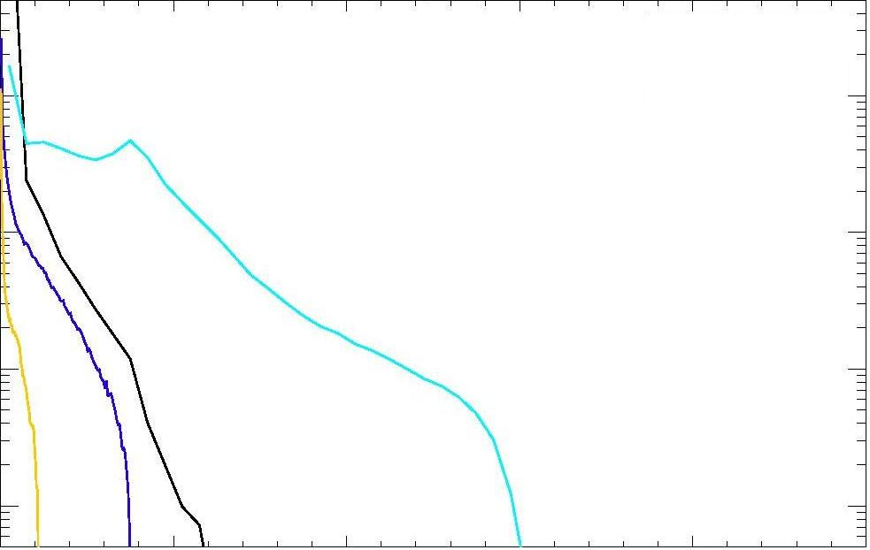
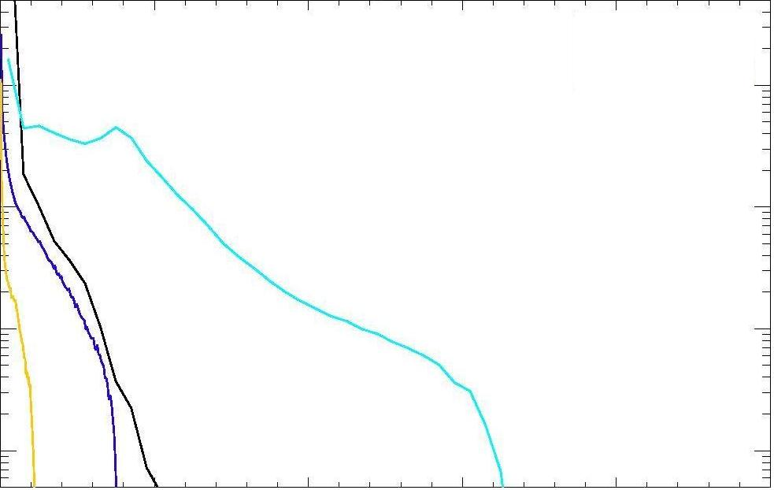
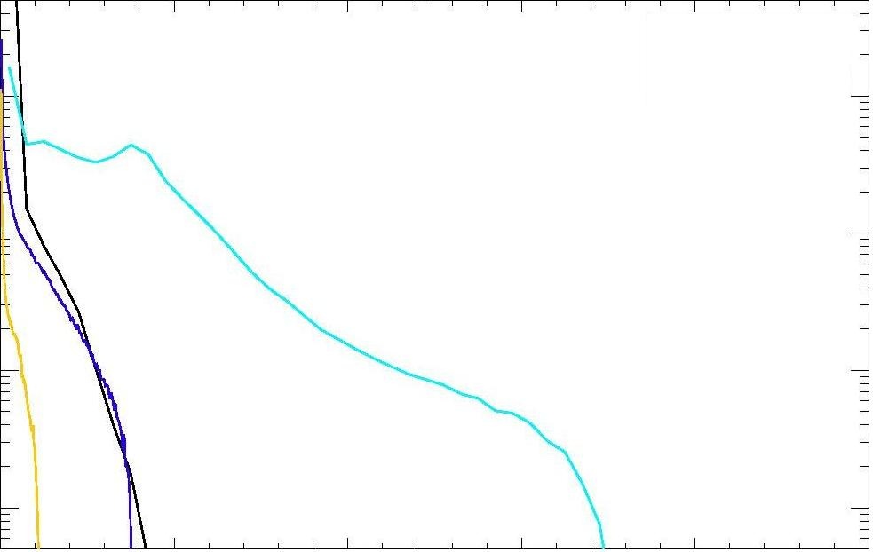
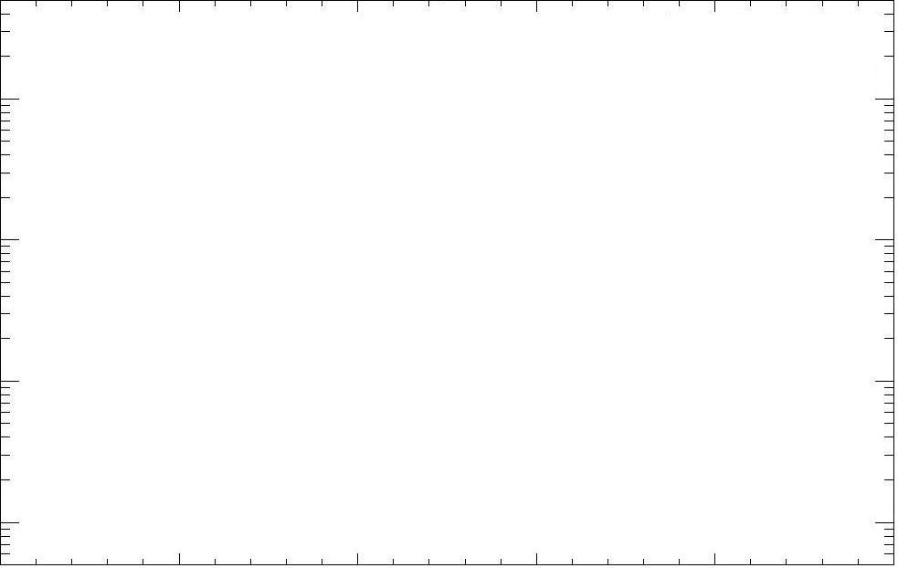
Simulations
80 fs
280 fs
0 fs
200 fs
240 fs
120 fs
160 fs
proton peak
40 fs
10¹⁵
post-acceleration of protons
10¹⁴
particles / (GeV x sr )
10¹³
electrons
protons
carbon
fluorine
10¹²
0
0.5
1.0
1.5
2.0
2.5
energy [ MeV / nucleon ]
e⁻ stay in foil
11
Notes:
Um den genauen Ablauf der Beschleunigung zu verstehen braucht es einen genaueren Blick in der Verhalten der Folie in den ersten 280 fs.
Laser WW wären der ersten 60fs
Peak nach 40 fs sichtbar → nach 80 fs ausgebildet
Energie schwere Ionen ändert sich nicht mehr. → Elektronen bleiben in Folie / Protonen werden durch nachbeschleunigt

Slide 14
Model; 1st step: RPA
RPA
t=0fs
t=0 - 60fs
12
Notes:
Die experimentellen Ergebnisse und die Simulationen lassen auf einen zweigeteilten Beschleunigungsprozess schließen
Währen der Laser-WW → kollektiv
Aber kein perfekter Prozess → Elektronen werden geheizt → Schwingen über → Feld + Coulomb → nachbeschleunigung

Slide 15
Model; 2nd step: post-acceleration
e⁻ stay in foil
e⁻ „oscillate“
protons escape
E
charge: neutral / +
charge: neutral
charge: -
charge: +
t=0 - 60fs
t > 60fs
12

Slide 16
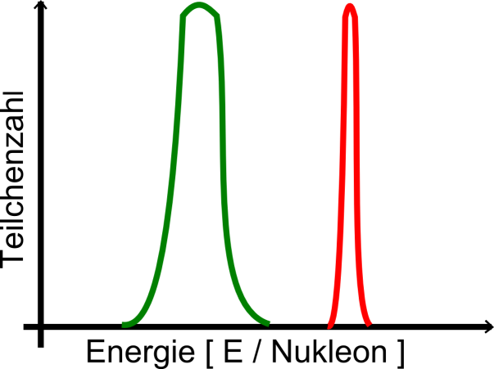
Directed Coulomb Explosion
S. S. Bulanov, et al., Med. Phys. 35 (5), 2008.
S. S. Bulanov, et al., Phys. Rev. E 78, 026412 (2008)
Directed Coulomb Explosion (DCE)
I >10^{21…22} W/cm²
electrons expelled from focus
protons, accelerated in field of charge separation
particles
ions accelerated by light pressure
energy [MeV/u]
13
Notes:
16
16
Geht man zu noch höheren Intensitäten ist theoretisch der Effekt der gerichteten Coulomb Explosion von Bulanov et al. 2008 vorhergesagt
Folie aus mehreren Iionensorten
Elektronen werden aus Fokus verdrängt
Ionen nach e/m-Verhältnis beschleunigt → starten aus RPA Phase → Protonen gewinnen meiste Energie
Layer Aufbau

Slide 17
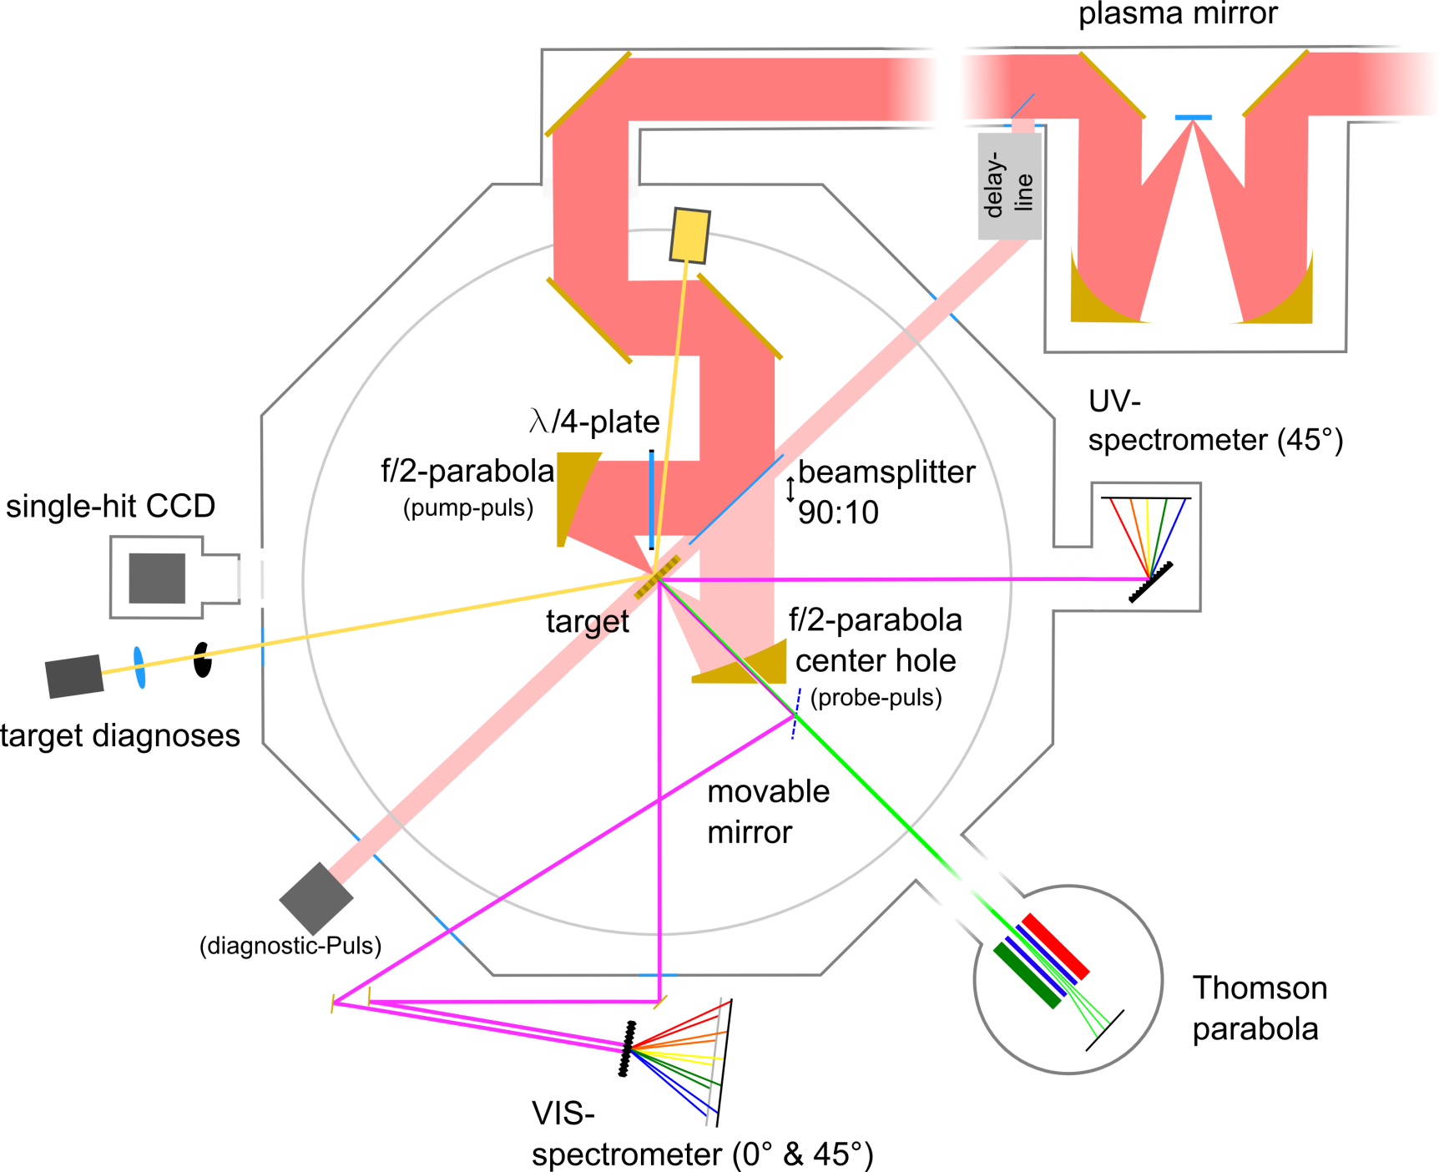
Influencing the acceleration process
How to influence the acceleration process to improve the collective part?
suppression of TNSA-process
stabilizing the foil
induce preplasma by 2nd puls
14
Notes:
Bisherigen Peaks waren zwar sichtbar, die Frage ist ob man sie besser herausarbeiten kann.
Strahl wird aufgespalten 90/10 → Prabal mit Loch für Ionenstrahl

Slide 18
Timeresolved probing
timeresolved probing, why?
target
laser pulse
1. ideal case:
target
2. realistic case:
stabilizing this process?
15
Notes:
Was ist das Problem bei der Nutzung von nur einem Puls?

Slide 19
Timeresolved probing
two pulses with known temporal overlap
pump-pulse
probe-pulse
E= 90%
E= 10%
16
Notes:
Die Idee hinter der Stabilisierung des Prozesses?
Verschiedene zeitliche Scenarien

Slide 20
Timeresolved probing
two pulses with known temporal overlap
1. t_{probe} << t_{pump}
2. t_{probe} >> t_{pump}
TP
no signal
weak
signal
16
Notes:
Die Idee hinter der Stabilisierung des Prozesses?
Verschiedene zeitliche Scenarien

Slide 21
Timeresolved probing
two pulses with known temporal overlap
3. t_{probe} ≤ t_{pump}
TP
improved signal?
17

Slide 22
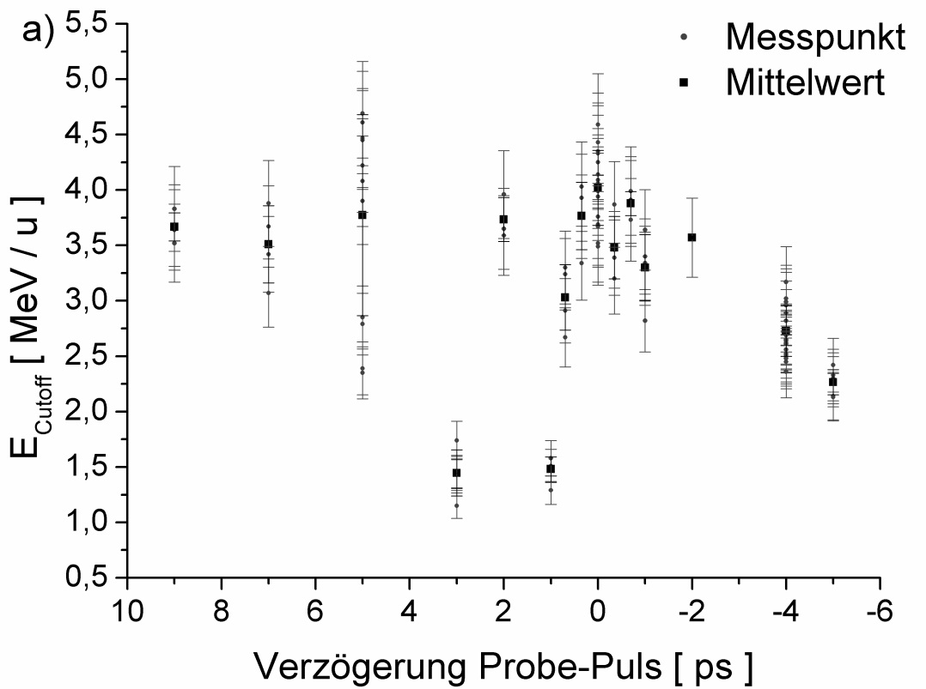
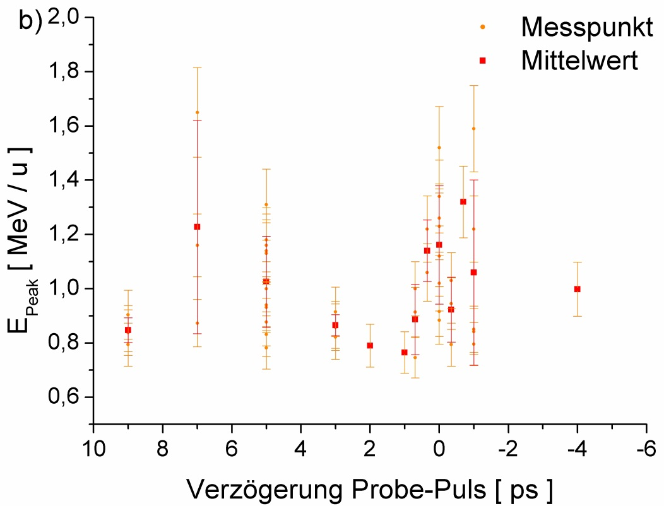
Timeresolved probing
cutoff-energy
peak-energy
measurement
average
measurement
average
E [ MeV / u ]
E [ MeV / u ]
?
probe-pulse delay [ ps ]
probe-pulse delay [ ps ]
TNSA suppression by preplasma
shock-compression increases e⁻-density higher peak-energy
speed of shock-wave ~ 7000 m/s speed of sound
18
Notes:
Was kommt dabei heraus?
Cutoff-Energie: Vorpuls unterdrückt Beschleunigung → Verständlich (keine Folie mehr da)
Peak Energie auch mehr oder weniger konstant vorher NOCH EIN SCHRITT MEHR? (abbremsen)
In Bereich um die 0 +/- 1ps steigt Energie noch einmal an → 15nm in 1-2ps → Schockwelle gute Erklärung

Slide 23
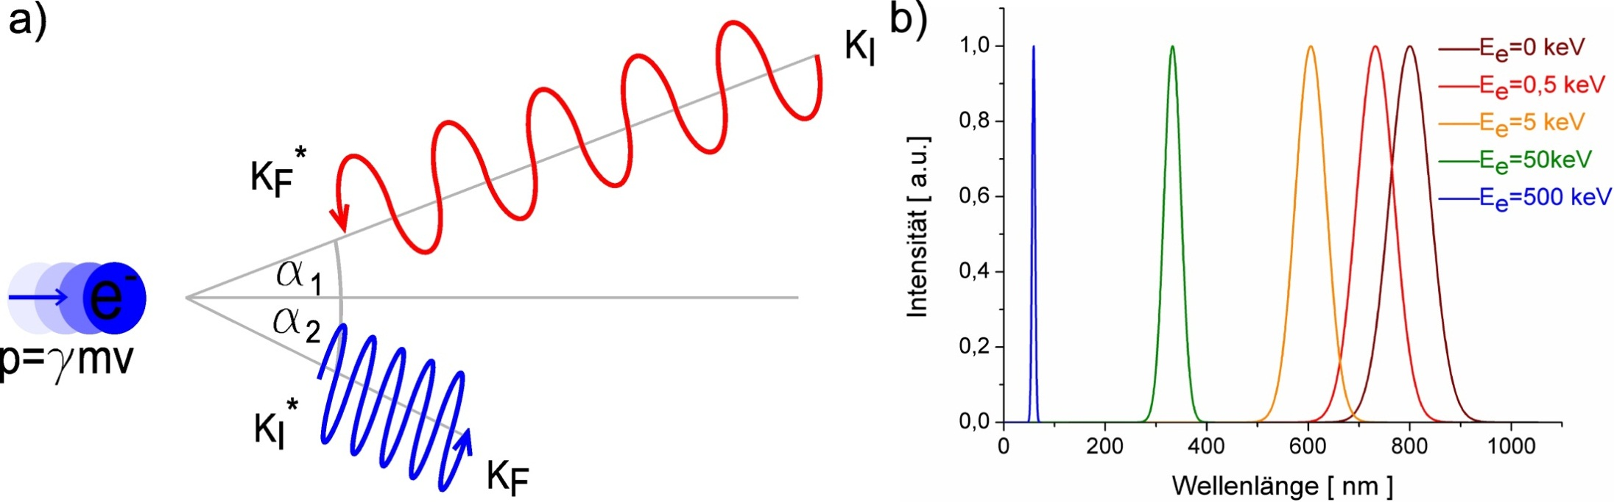
Backscattering spectra
4. t_{probe} ≥ t_{pump}
intensity [ a.u. ]
wavelength [ nm ]
scattering process:
  Lorentz-TR (K_{I} K_{F}*)
  Thomson-scattering
  Lorentz-TR (K_{I}* K_{F})
non-relativistic: E_{F}= γ²(1+β)²E_{I}
19
Notes:
Letzte Fall Streupuls kommt ganz kurz nach dem Pumppuls.
Rückstreuung
Drei Schritte Lorenz-Trafo → relativistischer Fall ist 4γ²E
Exemplarisch für Puls (790+/-40) nm normierte Intensität → Blauverschiebung

Slide 24
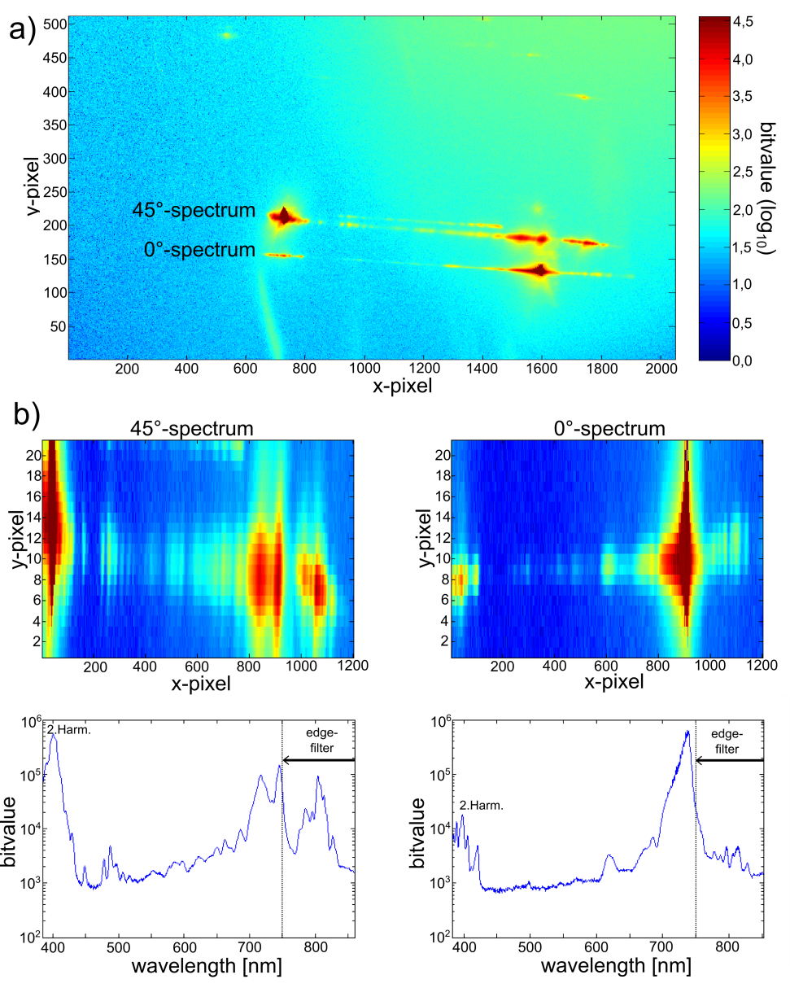

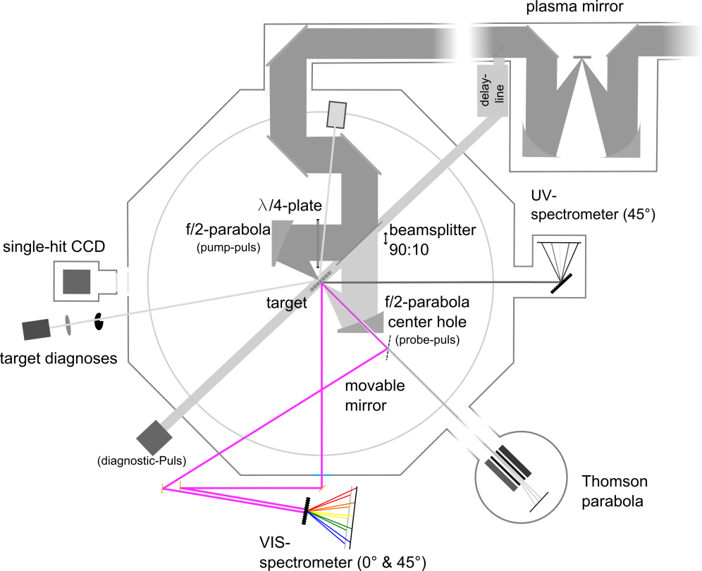
Backscattering spectra
Backscattering spectra depending on probe pulse delay
visible spectra for 0° and 45° compared to ion beam
image of source:
pump- & probe-focus ~ 10µm²
20
Notes:
Aufbau mit Spektrometer unter 45° und 0°.
Idee Signal und Untergrund zu haben.
Abbildendes Spektrometer → Aussage über Quellgröße → Verifizierung der Fokusgröße
.

Slide 25
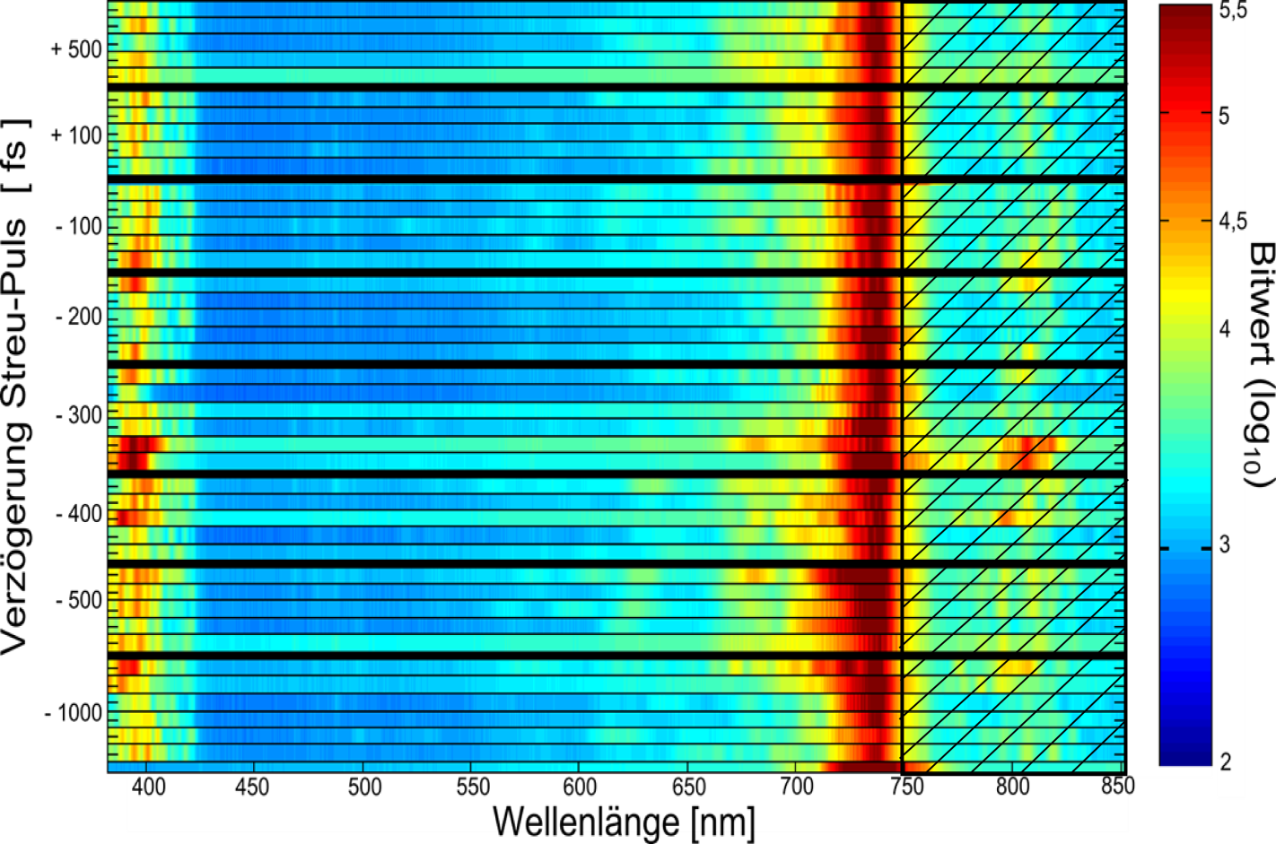
Backscattering spectra
filter
delay probe-pulse [ fs ]
bitvalue [log₁₀]
λ₀
wavelength [ nm ]
2nd harmonic at 395nm indicates interaction of laser and foil
no significant backscattering signal
proton-energy around 1-2MeV: co-moving electrons: 0.5 -1 keV
no peaks visible agrees with expectation
21

Slide 26
Summary
first time acceleration of different charge state showing mono-energetic
features from polymer foil
test of theory for multi ion acceleration
- two step model (@ 10¹⁹ W/cm²):
1st step: radiation-pressure-acceleration (RPA)
2nd step: postacceleration (CE) of protons
“Radiation Pressure Assisted Acceleration of Ions using Multi-Component Foils in High Intensity Laser Experiments”
B Aurand et al. New J. Phys., Vol. 15 Issue 3 (2013)
influence the acceleration process by a second pulse
pending patent for polymer foils: „Verfahren zur Herstellung ultradünner Polymerfolien“
B. Aurand et al.; Az: DE 10 2012 100 476.5
„Ultra-thin polymer foils for laser-ion acceleration“
B. Aurand et. al. submitted, J. Polymer Sci B., (2013)
22

Slide 27








GSI / JoGU:
T. Kühl
A. Hübner
B. Kindler
B. Lommel
J. Stein
T. Stöhlker
M. Tomut
HI-J / FSU:
B. Beleites
J. Bierbach
S. Herzer
O. Jäckel
M.C. Kaluza
S. Kuschel
G.G. Paulus
A.E. Paz
J. Polz
C. Rödel
F. Ronneberger
FZ Jülich:
P. Gibbon
A. Karmakar
Fraunhofer:
B. Elkin
IMP-Lanzhou:
H. Zhao
Thank you for your attention!

